Slide 2
PIERWSZE KOTY ZA PŁOTY: MOJE DZIECO ROZUMIE I MÓWI PO POLSKU. CO DALEJ? Dwujęzyczność u dziecka starszego

Slide 3
RODZINA OPOL –
JEDEN RODZIC JEDEN JĘZYK
Dziecko rozmawia w innym języku z mamą, a w innym z tatą. „Językiem rodziny” (językiem większościowym) jest język kraju, w którym rodzina mieszka.
Język mniejszościowy przekazywany jest dziecku wyłącznie przez jedno z rodziców.
Rodzeństwo komunikuje się między sobą w języku mniejszościowym lub większościowym.
Dziecko komunikuje się z rodzicem od języka mniejszościowego (i rodzeństwem) w języku większościowym w ustalonych sytuacjach.
CEL: utrzymać komunikację w języku mniejszościowym między dzieckiem, a przekazującym język rodzicem.

Slide 4
FUNKCJE MÓZGU
Logiczna i analityczna lewa półkula
mowa i jej rozumienie
funkcje językowe (wraz z czytaniem i pisaniem)
logika
myślenie analityczne
prawe pole widzenia
proces rozumowania
stereognozja (zdolność rozpoznania przedmiotów za
pomocą dotyku oraz programowanie motoryczne, także
odczuwanie emocji pozytywnych i bardziej złożonych
bardziej aktywna, gdy człowiek się wypowiada, pisze,
liczy w pamięci, uważnie słucha
zapamiętywanie przekazu werbalnego
Kreatywna i uzdolniona prawa półkula
Kreatywność i wyobraźnia
myślenie abstrakcyjne
zdolności muzyczne, plastyczne i artystyczne
intuicja
zarządzanie percepcją przestrzenna, mimiką i emocjami (odpowiada za rozpoznawanie i generowanie ekspresji oraz odczuwanie negatywnych stanów emocjonalnych)
zapamiętywanie przekazu wizualnego

Slide 5
MÓZG A NAUKA JĘZYKA
OKRES PRZEDWERBALNY do 1 roku życia:
rozróżnianie WSZYSTKICH GŁOSEK
wykształcenie struktury fonologicznej w mózgu
WCZESNY OKRES WERBALNY do 18 miesiąca życia:
50 słów
wszystkie struktury fonologiczne utrwalone
znika umiejętność rozpoznawania wszystkich głosek
Nauka gramatyki: najlepiej przed 13 rokiem życia
4. Nauka leksyki: całe życie
KLUCZOWE (KRYTYCZNE) OKRESY dla procesu nauki języka
okres między 1,5. a 3. rokiem życia (półkula lewa)
intensywny wzrost połączeń w lewej półkuli
nowe słowa i wyrażenia
okres między 10-15 rokiem (obie półkule)
radykalna reorganizacja mózgu: tworzenie nowych połączeń i przycinanie nie wykorzystywanych

Slide 6
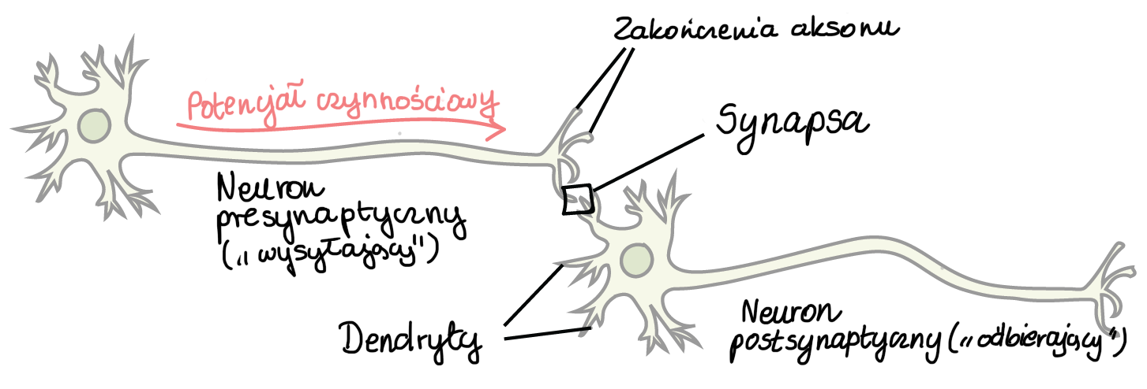
WSPÓŁPRACA Z MÓZGIEM DZIECKA
Proces uczenia się to ciągła reorganizacja sieci neuronów, mózg tworzy nowe połączenia synaptyczne, nowe dendryty i musi adaptować się do nowych zadań i otoczenia. Używane synapsy ulegają wzmocnieniu, nieużywane zanikają.

Slide 7
WSPÓŁPRACA Z MÓZGIEM DZIECKA
WIEK PRZEDSZKOLNY (rozwój prawej półkuli)
proste teksty wierszy i piosenek
stymulacja wyobraźni
plastyka
muzyka
rytm (rymy)
utrwalanie przez powtarzanie
WIEK SZKOLNY
wciąż preferowane angażowanie wszystkich zmysłów
kodowanie impulsów w różnych rejonach mózgu ---> bardziej efektywne zapamiętywanie
pozytywne emocje: klej dla pamięci
motywacja do nauki
informacja, która nas interesuje jest automatycznie przekazywana do krótkotrwałej lub długotrwałej pamięci, krótkie połączenia między neauronami)

Slide 8
DLACZEGO DZIECKO PRZESTAJE MÓWIĆ PO POLSKU?
Środowisko:
Przyjazne językowi polskiemu
Nieprzyjazne językowi polskiemu
trudności w szkole i w relacjach z przyjaciółmi (odreagowywanie)
trudności w relacjach z członkami rodziny („bunt”)
brak poczucia, że język polski jest dziecku rzeczywiście potrzebny
percepcja języka polskiego (kultury/obyczajowości) i metod jego
przekazywania (atrakcyjny vs. nudny)
postawa rodzica nie posługującego się językiem mniejszościowym
CZAS

Slide 9
Dziecko dwujęzyczne potrzebuje minimum 20-25 godzin aktywnej komunikacji w języku mniejszościowym w ciągu tygodnia.

Slide 10
4
3.5
2.5
2

Slide 11
NA DWUJĘZYCZNOŚĆ NIGDY NIE JEST ZA PÓŹNO!
nauczyciel jest native-speakerem
naturalne środowisko do przekazywania języka (tradycje, kultura, przodkowie)
możliwa „imersja” – najskuteczniejsza metoda nauki języka
„podatny grunt” do dalszej nauki (lub jej rozpoczęcia)
bierna znajomość języka mniejszościowego w rodzinie wielojęzycznej
emocjonalny, pozytywny stosunek do języka

Slide 12
NA POCZĄTEK: CO WARTO WIEDZIEĆ/ZROBIĆ?
Znać motywy dziecka do nauki:
Komunikacja z nami/innymi krewnymi
Korzyści kognitywne
Cele na przyszłość: praca, podróże itp.
Lista celów
Organizacja lekcji w domu/w polskiej szkole
Indywidualne preferencje metod uczenia się i nawyki szkolne dziecka
Ważne: zrewidować własny grafik zajęć, by
znalazł się w nim czas na lekcje/komunikację z
dzieckiem

Slide 14
PRAKTYCZNE RADY I PORADY Z DWUJĘZYCZNEJ SZUFLADY
Włączamy polski
Dajemy dziecku czas na „bierność”, osłuchanie się z polskim.
Metoda na „tak” i „nie”.
Zgaduj-zgadula.
Skojarzenia
Ograniczamy poprawki
Głośne czytanie
Czytajmy z dzieckiem … i dziecku!
Audiobooki
Polska muzyka młodzieżowa
Odgrywanie ról
Czworonogi na pomoc
Przestrzenie językowe
Polska telewizja/internet
Inne: teatr, historie rodzinne, wspólne gotowanie, podróże
Język polski poza domem

